Slide 1

InMotion: envío y revisión de un proyecto

Slide 2
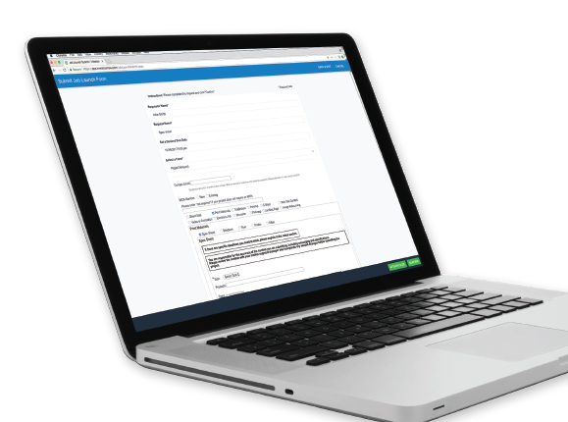
InMotion: cómo lanzar y revisar un proyecto
Explicación de cómo lanzar, gestionar y revisar sus proyectos de marketing a través de InMotion.

Slide 3
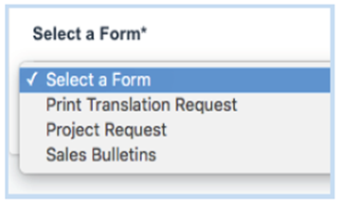
Tipos de proyectos en InMotion
Formularios (solicitud de proyecto, boletines de ventas, solicitud de traducción lista para publicar)
Existen tres tipos distintos de formularios:
1. Solicitud de proyecto
2. Solicitud de traducción lista para publicar
3. Boletines de ventas
El formulario de solicitud de proyecto es el más habitual. Es el que utilizará para enviar correos electrónicos masivos, correos directos y gráficos para ferias comerciales, entre muchos otros.

Slide 4
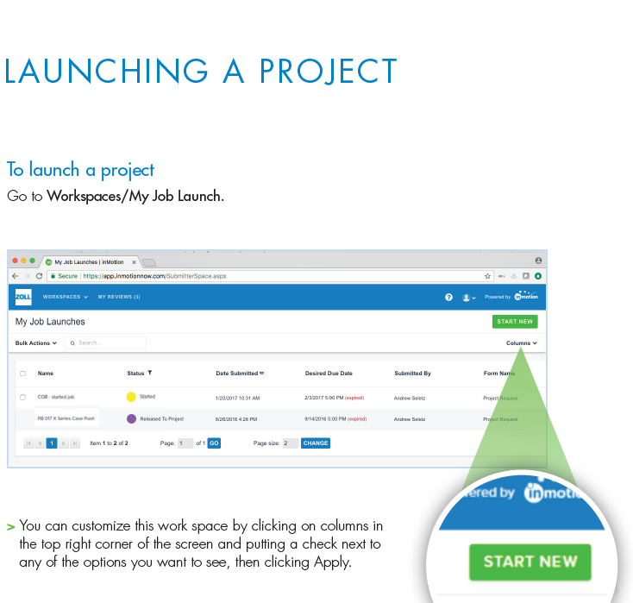
Lanzar un proyecto
Existen distintos tipos de proyectos en InMotion. Cada uno de ellos tiene sus propios requisitos.
Información completa y precisa.
Utilice InMotion para implementar cambios en un proyecto, ver quién está trabajando en él y realizar un seguimiento del mismo.

Slide 5
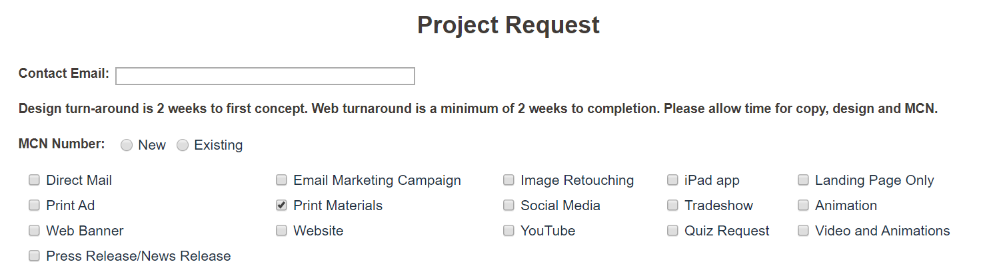
Tipo de proyecto
Puede elegir entre múltiples tipos de proyectos en una solicitud de proyecto.

Slide 6
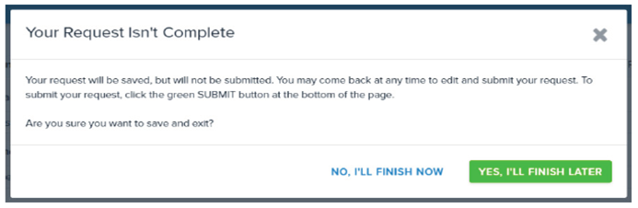

Guardar el proyecto y empezar más adelante
O bien guardar su trabajo y salir
Esto le permite seguir cumplimentando su solicitud y enviarla en una fecha posterior, o enviar su trabajo. Si guarda y sale, el trabajo se quedará en amarillo en su panel de control y aún no podremos verlo. Solo usted tendrá acceso a él. El siguiente mensaje emergente le avisará de que no se ha completado su solicitud.
Guardar el trabajo y retomarlo más adelante
¿Qué significa esto?
Cuando envíe su trabajo, necesitará recibir 4 marcas de verificación y una notificación por correo electrónico de confirmación del envío del trabajo.

Slide 7
Estados de lanzamiento de mi trabajo
Ha iniciado una solicitud pero todavía no la ha enviado. Debe completarla y enviarla para que los servicios de marketing integrados (IMS) puedan verla.
Iniciado
Ha enviado una solicitud y el departamento de gestión de proyectos la está procesando.
Nuevo
La solicitud enviada se ha aceptado y se ha asignado a un equipo.
Asignado a proyecto
Usted o alguien de su equipo está implementando cambios en la solicitud original. Deberá enviarse de nuevo para que el equipo pueda verla.
En revisión
Se ha rechazado su solicitud. Recibirá un correo electrónico con el motivo del rechazo.
Rechazado

Slide 8

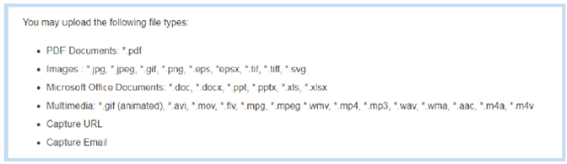
Añadir documentos adjuntos a mi solicitud
Al cumplimentar una nueva solicitud, si desea subir archivos de apoyo al proyecto, haga clic en XXXXXXXXX en la parte inferior derecha

Slide 9
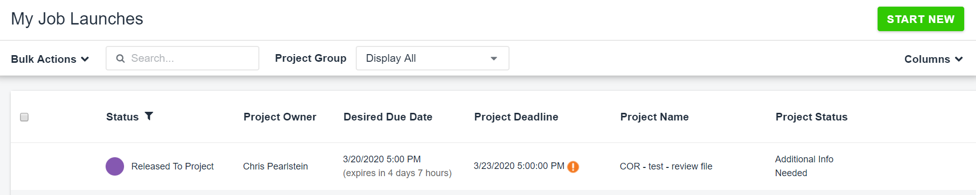
Comprobar mi proyecto
Estado: permite ver si su proyecto se ha aceptado o no
Propietario del proyecto: persona con la mayor carga de trabajo de su proyecto en estos momentos; puede variar
Fecha de vencimiento deseada: fecha solicitada por usted
Fecha límite del proyecto: el signo de exclamación indica que su fecha de vencimiento ha cambiado
Nombre del proyecto: aquí se muestra cómo se ha renombrado su proyecto; utilícelo en todas las comunicaciones por correo
Estado del proyecto: muestra la información importante de su proyecto; irá cambiando

Slide 10
Revisión de correcciones

Slide 11
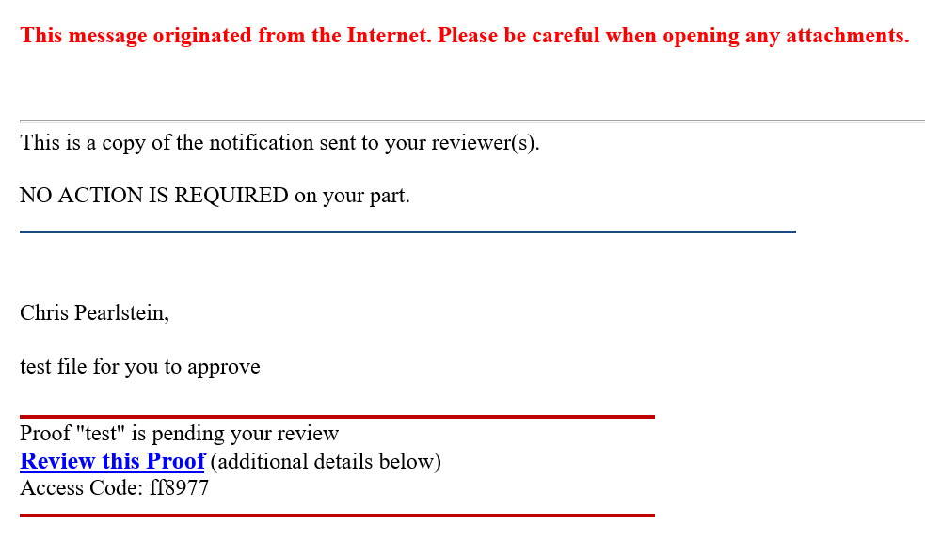

Acceder a su revisión
Busque el correo electrónico “Copia de notificación al revisor - Corrección disponible para revisión”; contiene un enlace a su revisión
O inicie sesión en inMotionnow.com y vaya a la pestaña de revisión

Slide 12
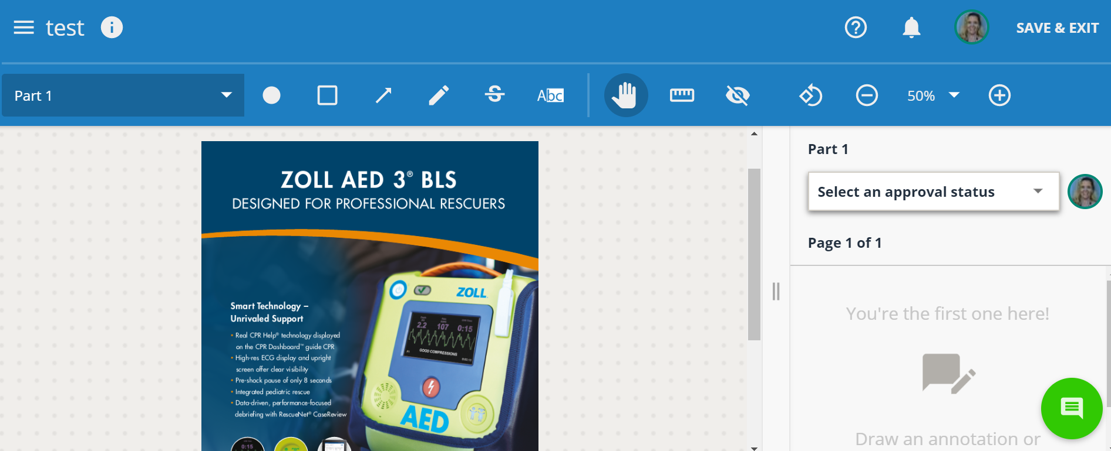
Introducir comentarios
Mensaje del diseñador
Quién colabora con usted en la revisión
Herramientas para editar su corrección
Ocultar comentarios
Versiones
Imprimir
Descargar
Seleccionar el estado de aprobación de cada página
Número de páginas
Aquí se muestran los comentarios y los cambios
Añadir un comentario

Slide 13
¿Qué puedo añadir a mi revisión?
Cambios y comentarios específicos
No añada preguntas
Añada un documento de Word como adjunto si tiene muchos cambios y comentarios
Añada una nueva imagen a su revisión si quiere que haya una

Slide 14
Estado de aprobación
Aprobado tal cual: no es necesario hacer cambios.
Aprobado con cambios: es necesario implementar los cambios marcados, pero el revisor no quiere que se le vuelva a enviar la corrección. La corrección está aprobada pendiente de los cambios señalados.

Slide 15
Estado de aprobación (continuación)
Cambiar y volver a enviar: el revisor desea que el diseñador haga las correcciones solicitadas y le vuelva a enviar el trabajo para poder continuar con la revisión.
Contactar: el revisor desea que el diseñador se ponga en contacto con él fuera del sistema para hablar de los cambios con mayor profundidad. Puede que los cambios sean importantes y difíciles de describir o de gran envergadura y requieran una revisión completa.
Sin relevancia: los comentarios del revisor no son necesarios en esa página y/o el revisor no es relevante para el tema de esa página. Esto puede ocurrir en una corrección de muchas páginas que incluya comentarios de revisores de distintos grupos.

Slide 16
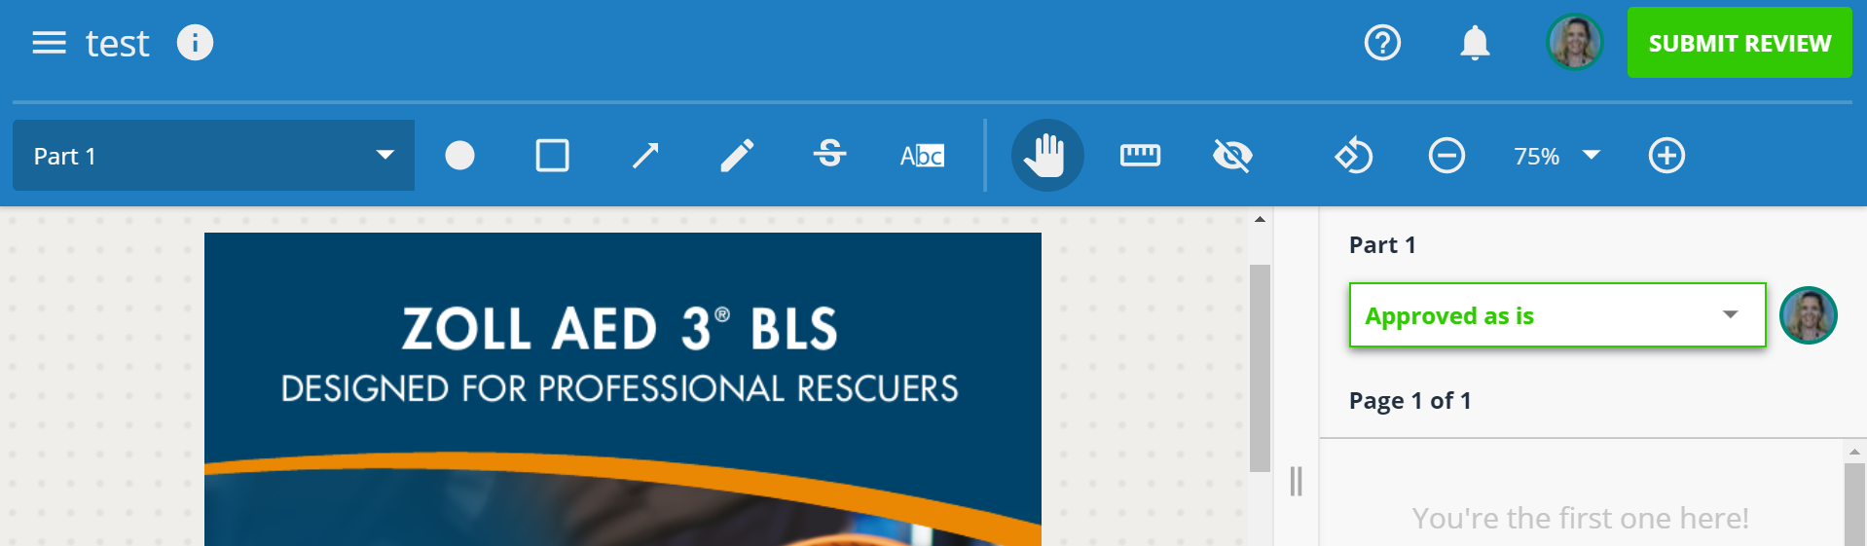
Enviar mi revisión
Tras seleccionar un estado de aprobación de cada página, se mostrará el botón verde de envío de la revisión en la esquina superior derecha

Slide 17
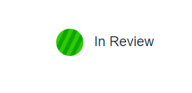
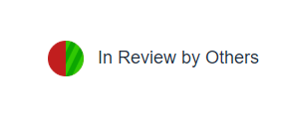
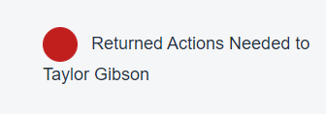
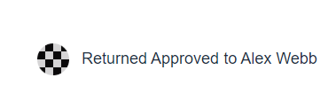
Revisiones
Si su revisión sigue abierta, se mostrará en forma de círculo verde y tendrá que enviarla.
Si ha completado la revisión pero alguien más la está corrigiendo, aparecerá en verde y rojo.
Si se devuelve la corrección con cambios, aparecerá en color rojo.
Si se devuelve la corrección aprobada tal cual, aparecerá en blanco y negro.

Slide 18
¿Alguna pregunta?

